Slide 1

Geo_Core
Автор: Павловская Вера, 9 А

Slide 2
Структура проекта
|Web_project
--| main.py --| readme.md
--| requirements.txt
--| materials
|-- technical_specification.md
|-- presentation.pptx
--| static
|-- css
|-- style.css
|-- style_def.css
|-- style_maps.css
--| templates
|-- index.html
|-- about_me.html
|-- future_works.html
|-- definitions.html
|-- subjects.html
--| forms

Slide 3
Main.py
Главный файл программы. Именно в main.py происходит вызов всех функций. Этот файл собирает отдельные части кода в один большой проект.

Slide 4
HTML файлы
Присутствует несколько html файлов. Все html файлы унаследованы от base.html. Это позволяет сохранять некоторые сходства всех страниц.
base.html
index.html
contur_maps.html
definitions.html
subjects.html
about_me.html
future_works.html
register.html
notes.html
login.html

Slide 5
DB файлы
Также осуществляется работа с бд. В таблицу базы данных сохраняются:
Имя пользователя, дата, время заполнения заметки, её заголовок и содержние.
Пользователю разрешается вносить изменения в текст заметки. Эт информауия также изменится в бд.

Slide 6
CSS файлы
Стилевые файлы, благодаря которым можно украсить веб-сайт. Почти у каждой страницы свой стилевый файл.
style.css
info.css
style_def.css
style_maps.css

Slide 7
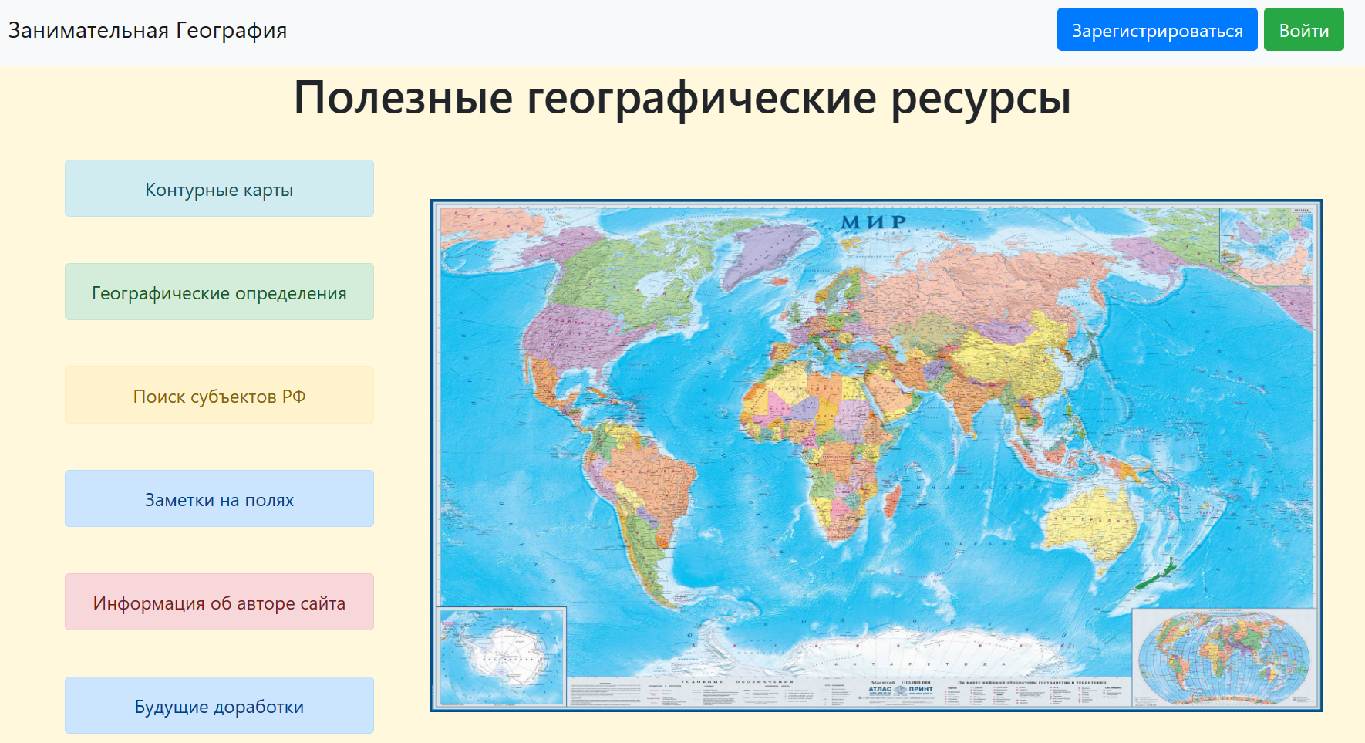
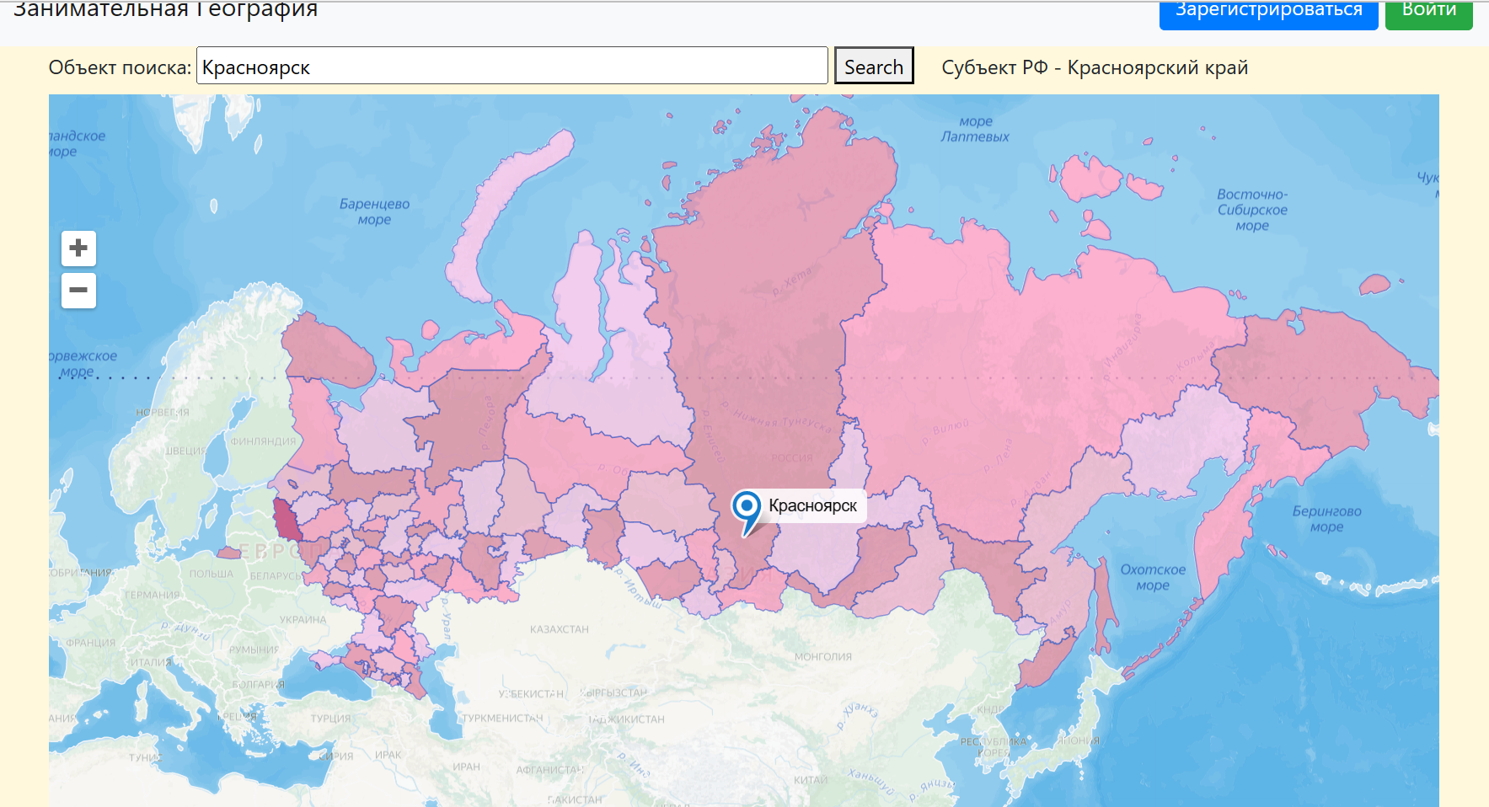
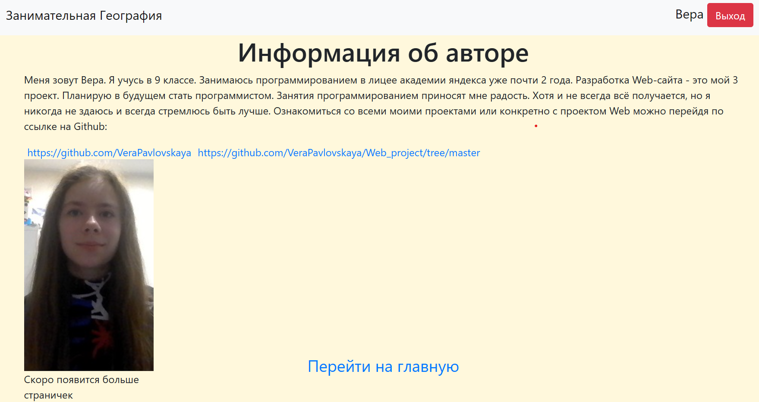
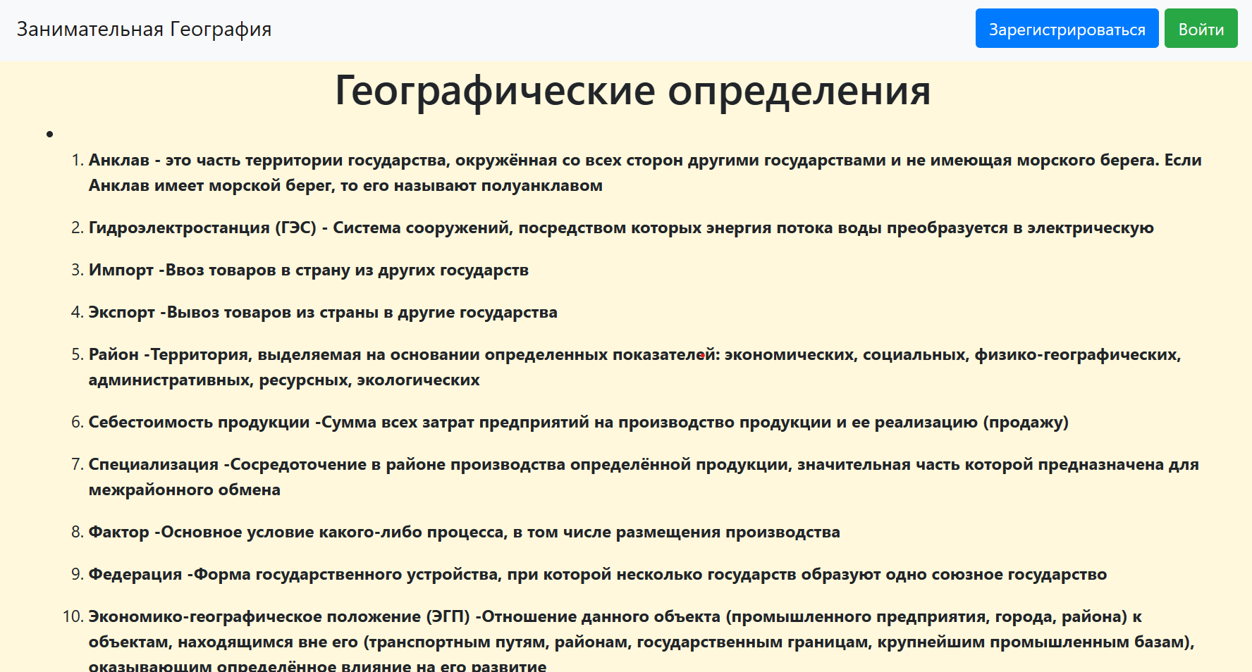
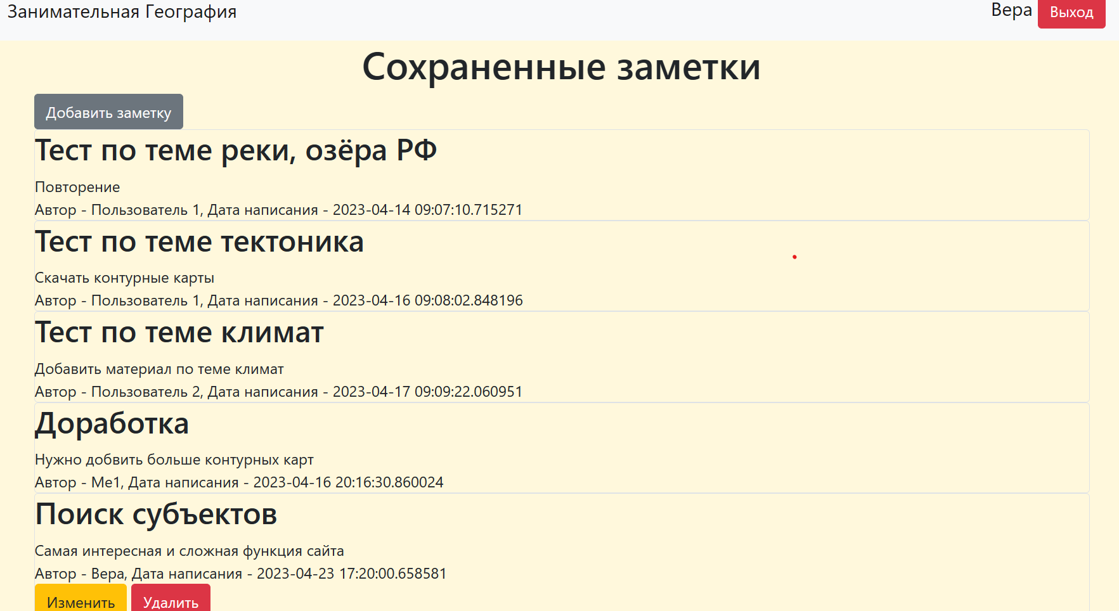
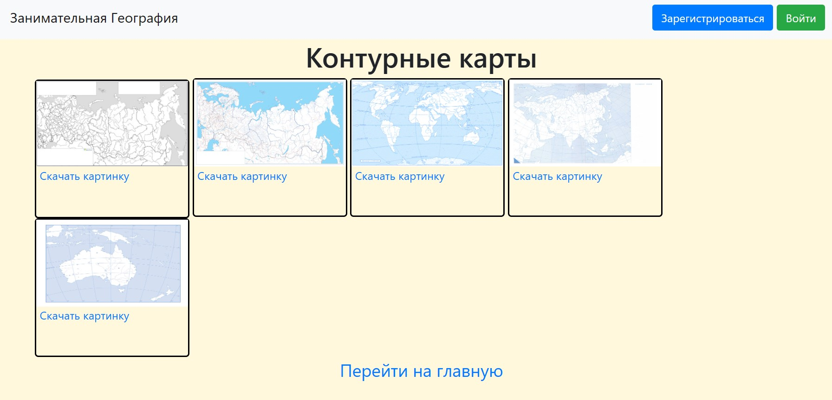
Скриншоты работающей программы

Slide 8
Скринкаст работающей программы
https://github.com/VeraPavlovskaya/Web_project/blob/main/materias/screencast_webproject.mp4

Slide 9
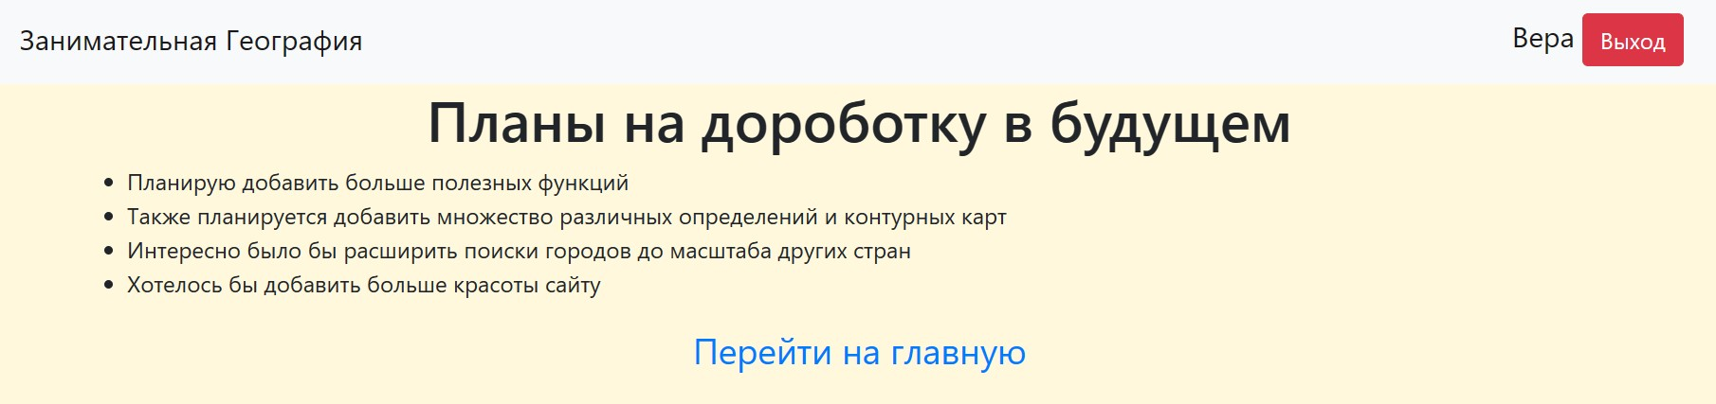

Slide 10
Источники литературы и ссылка на проект в Github
Учебник Лицея Академии Яндекса
https://www.w3schools.com/html/html_css.asp - работа со стилями в style.css
https://getbootstrap.com/ - компоненты bootstrap
https://quizlet.com/21350796/flashcards - полезные определения
https://yandex.ru/dev/market/partner/doc/dg/reference/get-regions.html
https://yandex.ru/dev/maps/jsbox/2.1/regions/
https://vc.ru/newtechaudit/573174-api-yandeks-karty-geokodirovanie-i-marshrutizaciya-na-javascript
https://github.com/VeraPavlovskaya/Web_project/tree/master

